Slide 1
上海交通大学
”交集“活动集成平台验收汇报
第9组

Slide 2
1
系统功能演示
目录
2
产品特色与创新点
Contents
3
架构及关键技术
4
经验教训
2

Slide 3
01 系统功能演示
3

Slide 4
02 产品特色与创新点
4

Slide 5
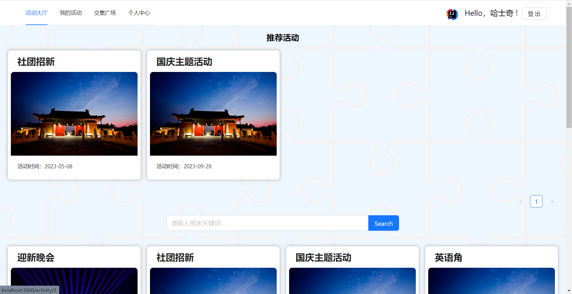
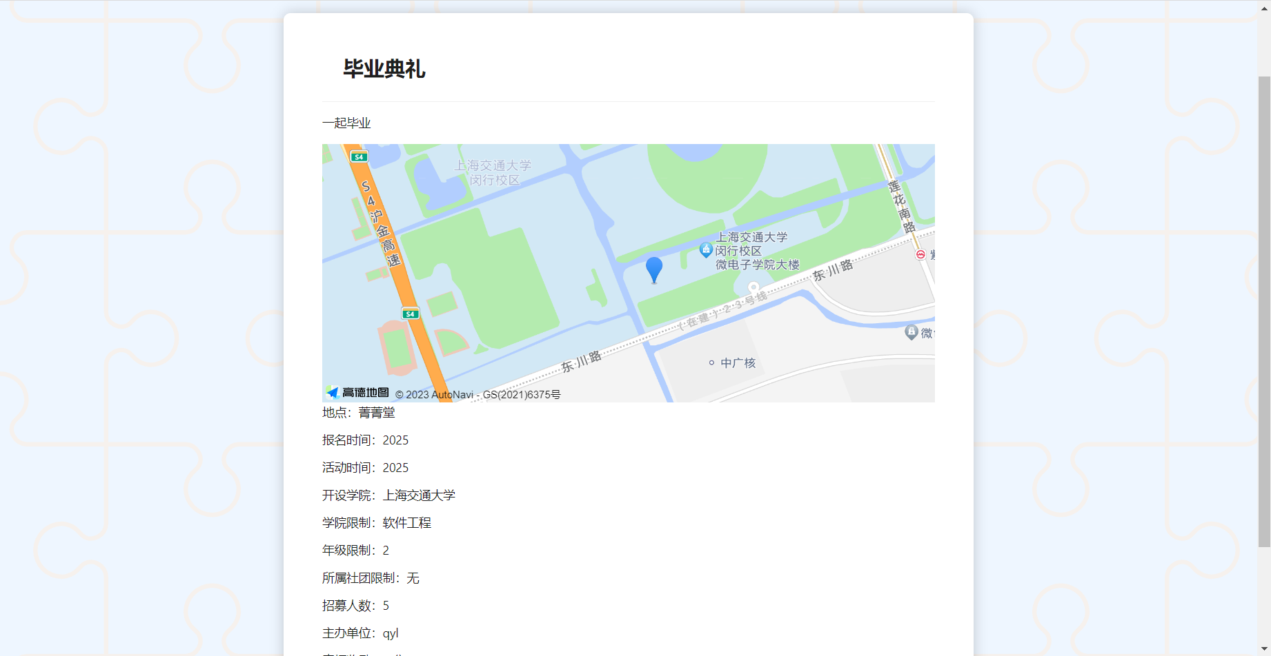
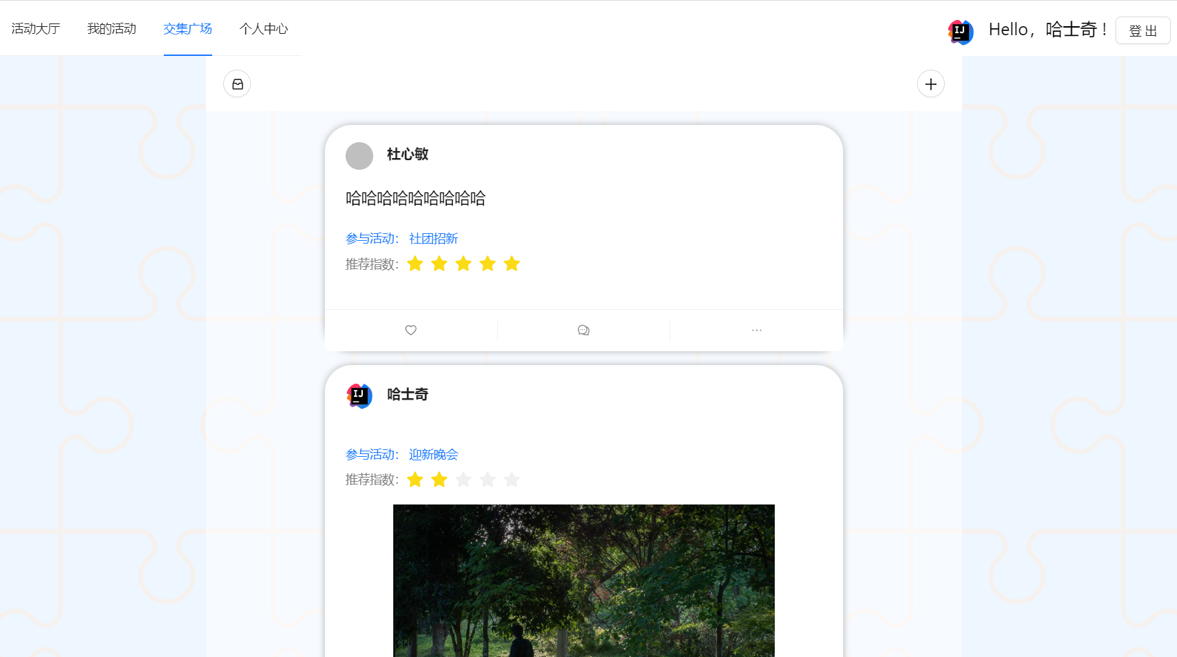
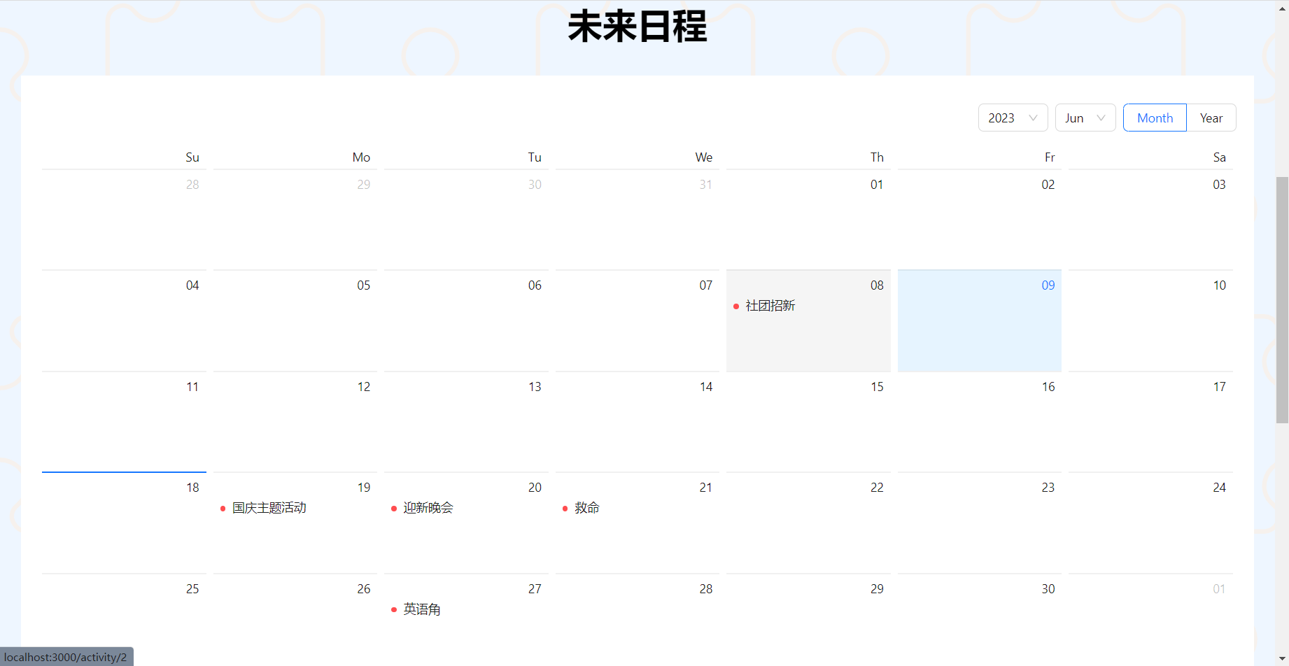
产品特色与创新点
个性活动推荐
活动地点显示
公开活动评价
活动日程提醒

Slide 6
03 架构及关键技术
6

Slide 7
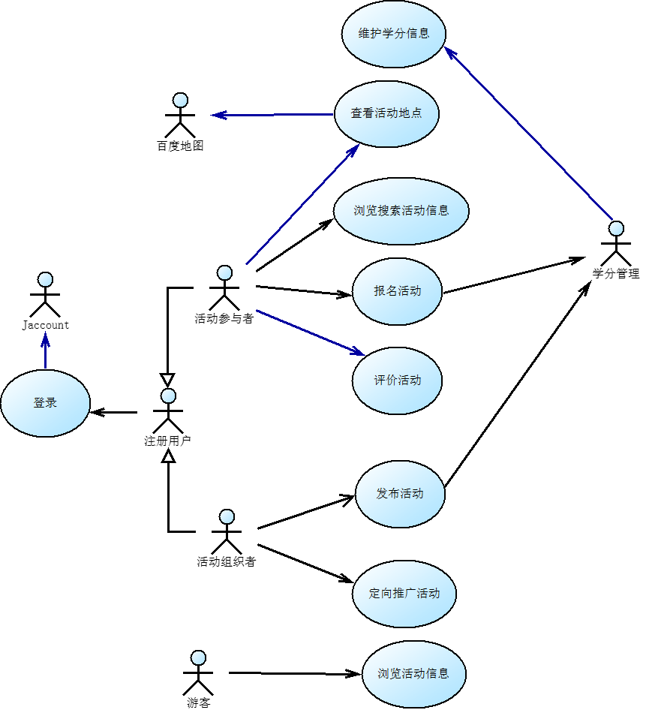
重要用例
7

Slide 8
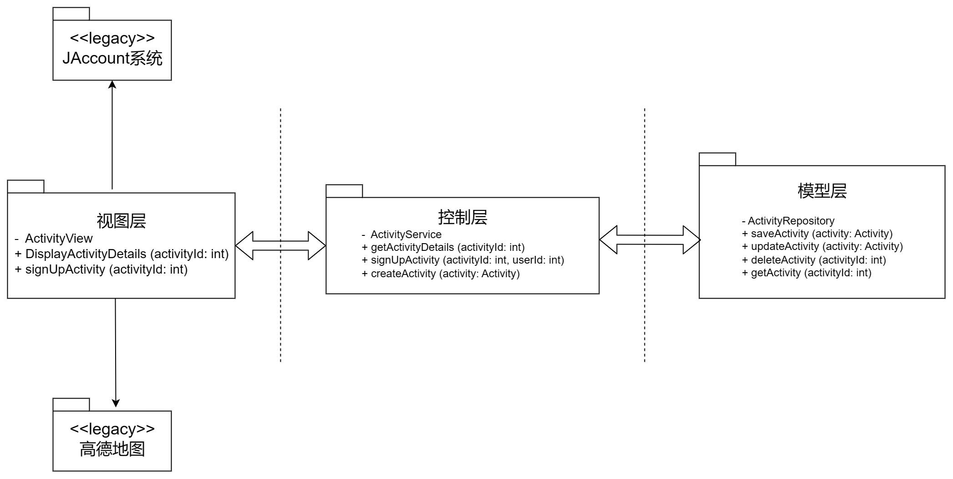
逻辑架构风格——MVC
8

Slide 9
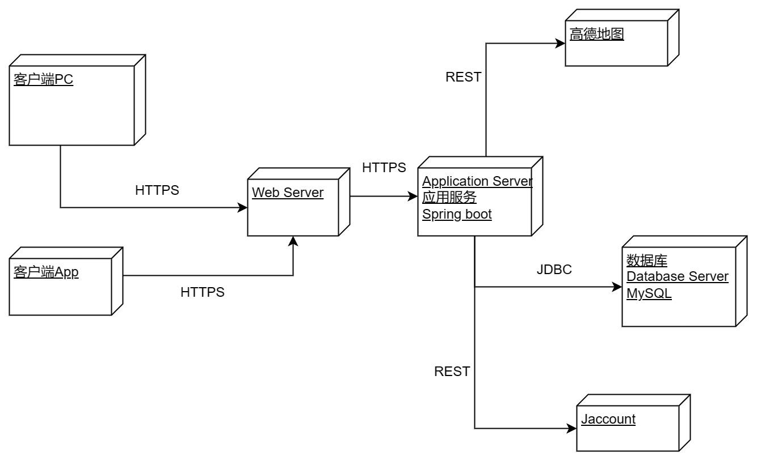
部署视图
9

Slide 10
关键技术
接入高德地图
JAccount
用户可以直接在
系统内查看活动
地点在地图上的
位置
推荐算法
注册了JAccount账户
的用户可以直接登录
系统，无需进行账号
密码的验证
模糊搜索
基于用户相似度进行协同推荐
根据活动的各项属性进行模糊匹配搜索

Slide 11
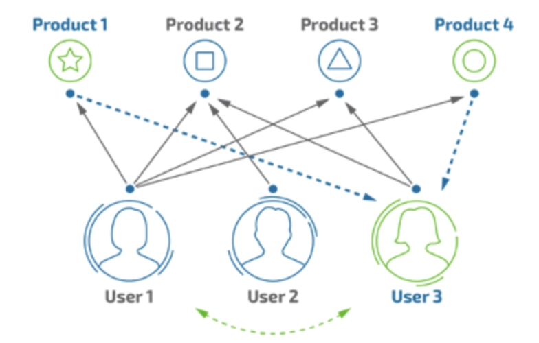
关键技术：推荐算法
协同推荐：基于用户相似的推荐
1. 用户聚类：计算用户之间的相似度。根据报名的活动类型作为特征向量，报名次数和评分作为权重。
皮尔孙系数：计算特征向量的相似度。
2. 推荐互动：相似度前几的用户，推荐他们所报名的活动。
JAccount

Slide 12
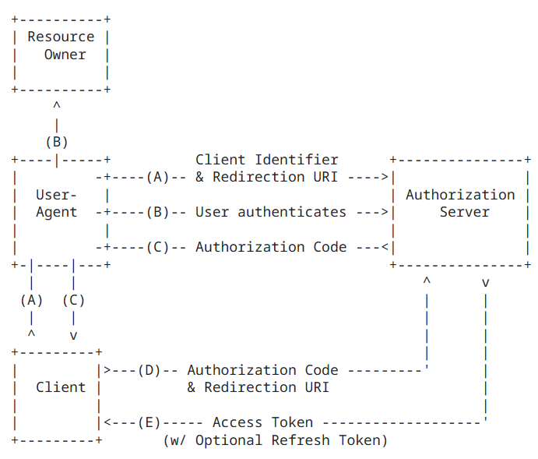
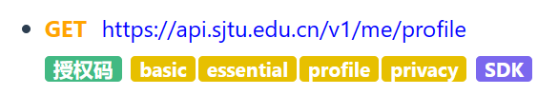
关键技术：Jaccount接口
基本流程
1. 使用Authorization Code过程的OIDC认证：第一阶段授权服务器给予客户端授权码，第二阶段客户端通过授权码获取访问令牌。
2. profile接口：以授权码为参数向api发送请求获取当前用户信息。
2. 自动注册新用户：检测是否已存在改用户，若不存在自动注册并填写Jaccount获取到的用户信息。
JAccount
jAccount认证接入方法 | 上海交通大学开发者平台 (sjtu.edu.cn)

Slide 13
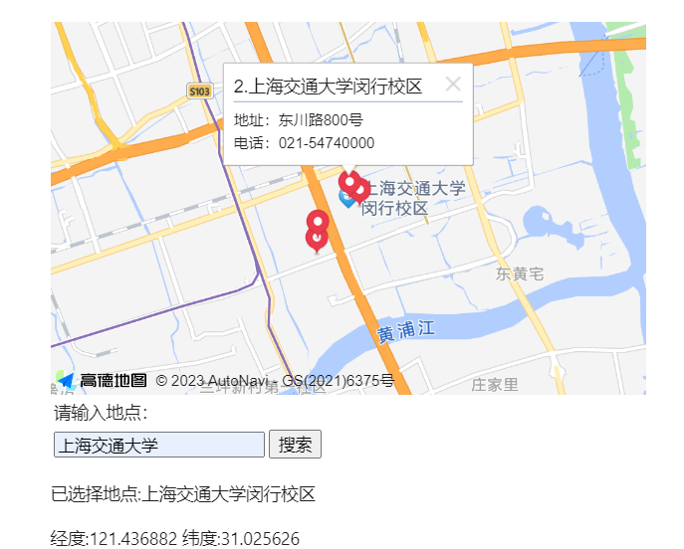
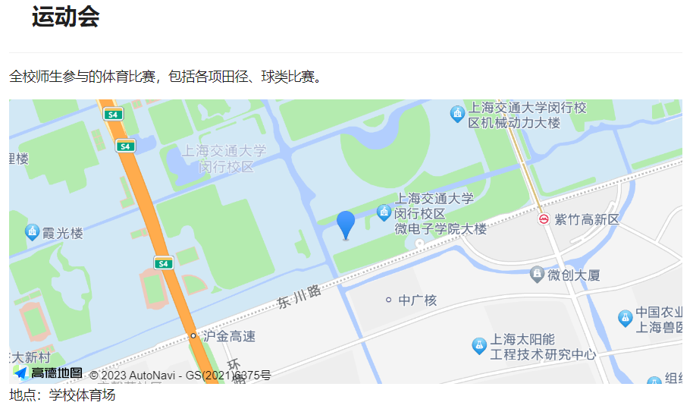
关键技术：高德地图API
发布活动：
通过amap-jsapi-loader载入高德地图API，在活动发布界面通过PlaceSearch插件搜索和选中地点，获取活动地点的地理位置信息并发送到后端数据库进行存储。
显示活动地点：
在活动详情界面，根据经纬度坐标，通过Marker进行显示。
JAccount

Slide 14
04 经验教训
14

Slide 15
经验教训
1.规范使用git进行版本管理
迭代后期遇到一些版本不统一引起的问题，主要在于没有规范使用git和github进行远程的版本管理，浪费了很多时间。
以后遇到多人合作的项目应提前定好规范，并严格遵照规范进行版本管理。
2.提前解决进度风险
本学期大作业的开发中，有较多在答辩前熬大夜赶进度的行为。应当提前认识到进度风险的严峻，提前进行每日的开发和整理，功在平时。

Slide 16
成员贡献与分工
姓名 | 需求 | 设计 | 编码 | 测试 | 项目管理* | 小计
张奕涵 | 2% | 5% | 5% | 2% | 5% | 19%
杜心敏 | 4% | 1% | 8% | 5% | 3% | 21%
全雨乐 | 4% | 1% | 8% | 4% | 3% | 20%
杨菡雪 | 4% | 1% | 4% | 4% | 7% | 20%
胡彤 | 2% | 5% | 8% | 2% | 3% | 20%

Slide 17
谢谢

